Slide 1
Вртићи
,,Наша радост“ и ,,Сунце“
Билтен за месец фебруар 2026. године

Slide 2
Актуелни пројекти у нашим вртићима :
- група у години пред полазак у школу
,,а шта је то свемир“
- група у години пред полазак у школу
,,пут Око света“
- група у години пред полазак у школу
,,вода“
- група у години пред полазак у школу
,,сат који је чекао празнике“
- група у години пред полазак у школу
,,некада давно“
- група у години пред полазак у школу
,,ко све живи око нас?’’
- старија вртићка група
,,зимске чаролије“
- старија вртићка група
,,вода, извор“
- средња вртићка група
,,зима зима е па шта је“
- средња вртићка група
,,земља у мојим рукама“
- млађа вртићка група
,,пчелице у свету боја“
- старија јаслена група
,,моје тело у покрету“
- средња јаслена група
,,светло, сенке и боје“

Slide 3
Током месеца фебруара У нашим вртићима је одржано мноштво активности, а следеће су неке од њих :

Slide 4
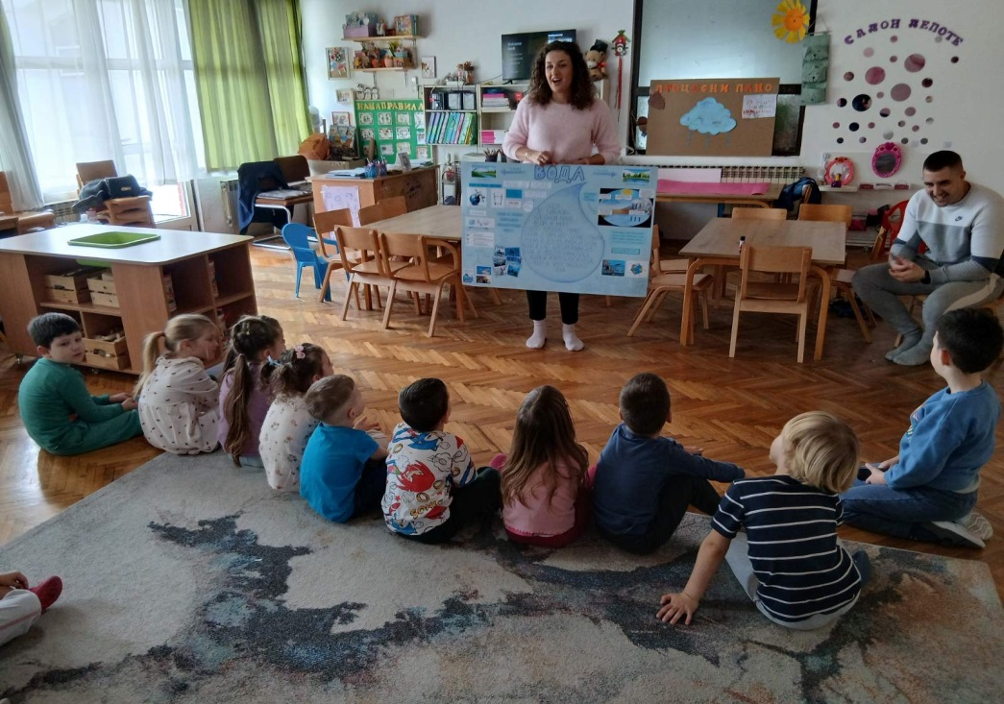
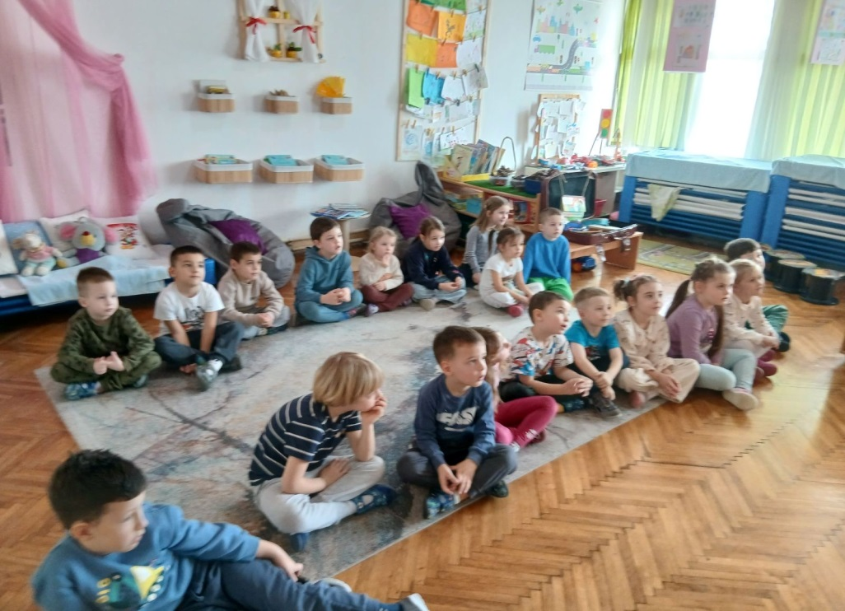
У оквиру пројекта „Вода-извор“ старија вртићка група вртића „Наша радост“ је у сарадњи са породицом организовала активност где су разговарали о значају воде за живот.

Slide 5
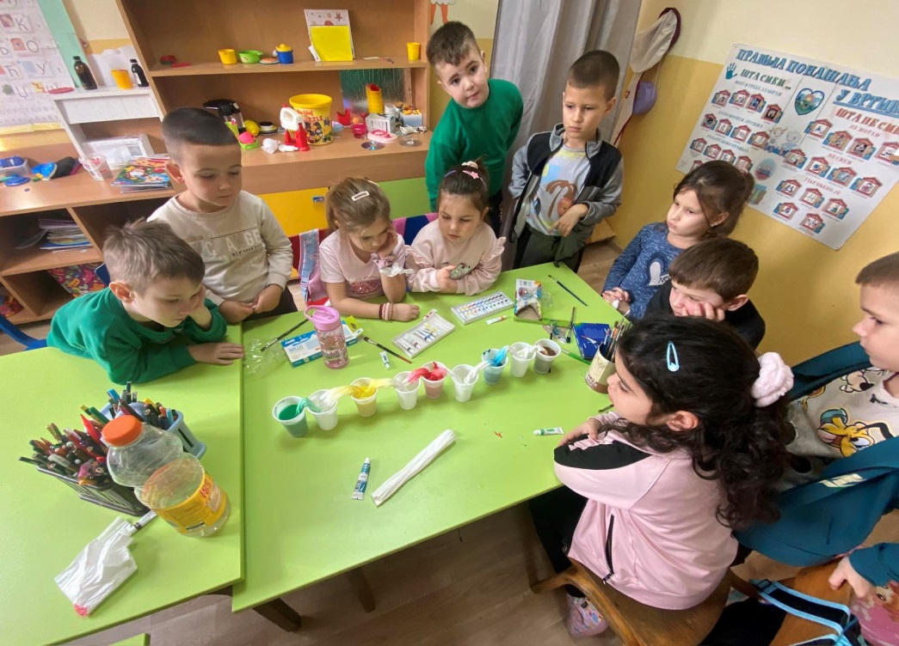
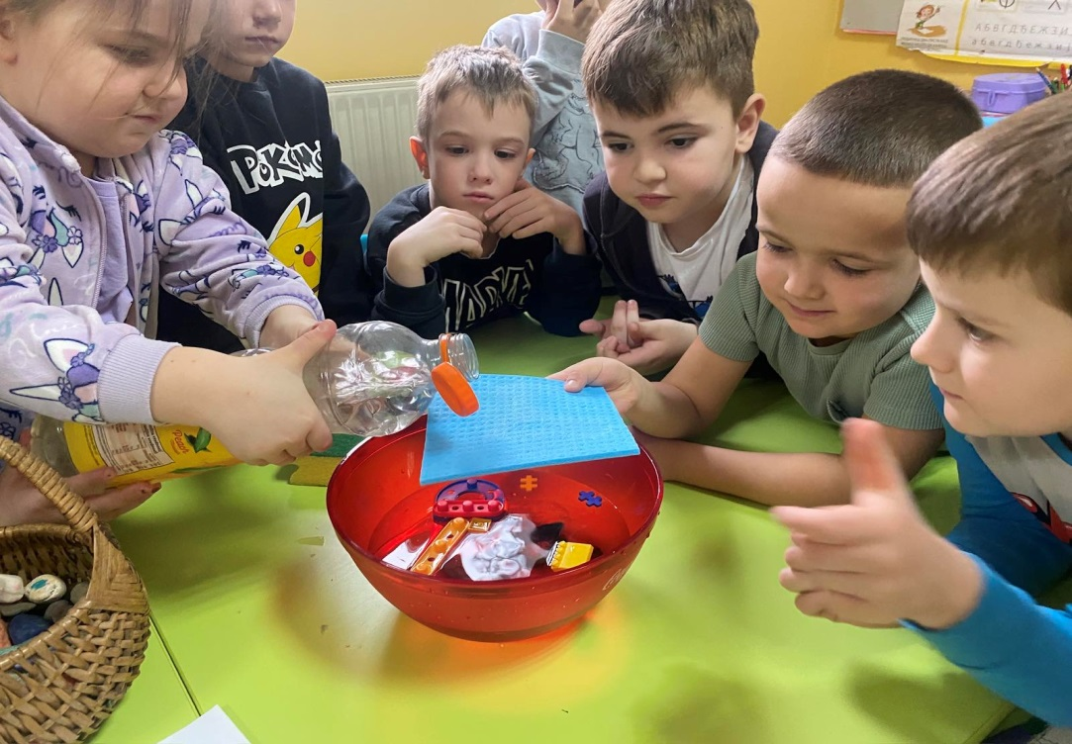
Пројекат „Вода“ је у вртићу у Мајдеву постао посебно занимљив јер су деца кроз игру и експерименте са водом и бојама истраживала њена својства, као и шта у води плива, а шта тоне.

Slide 6
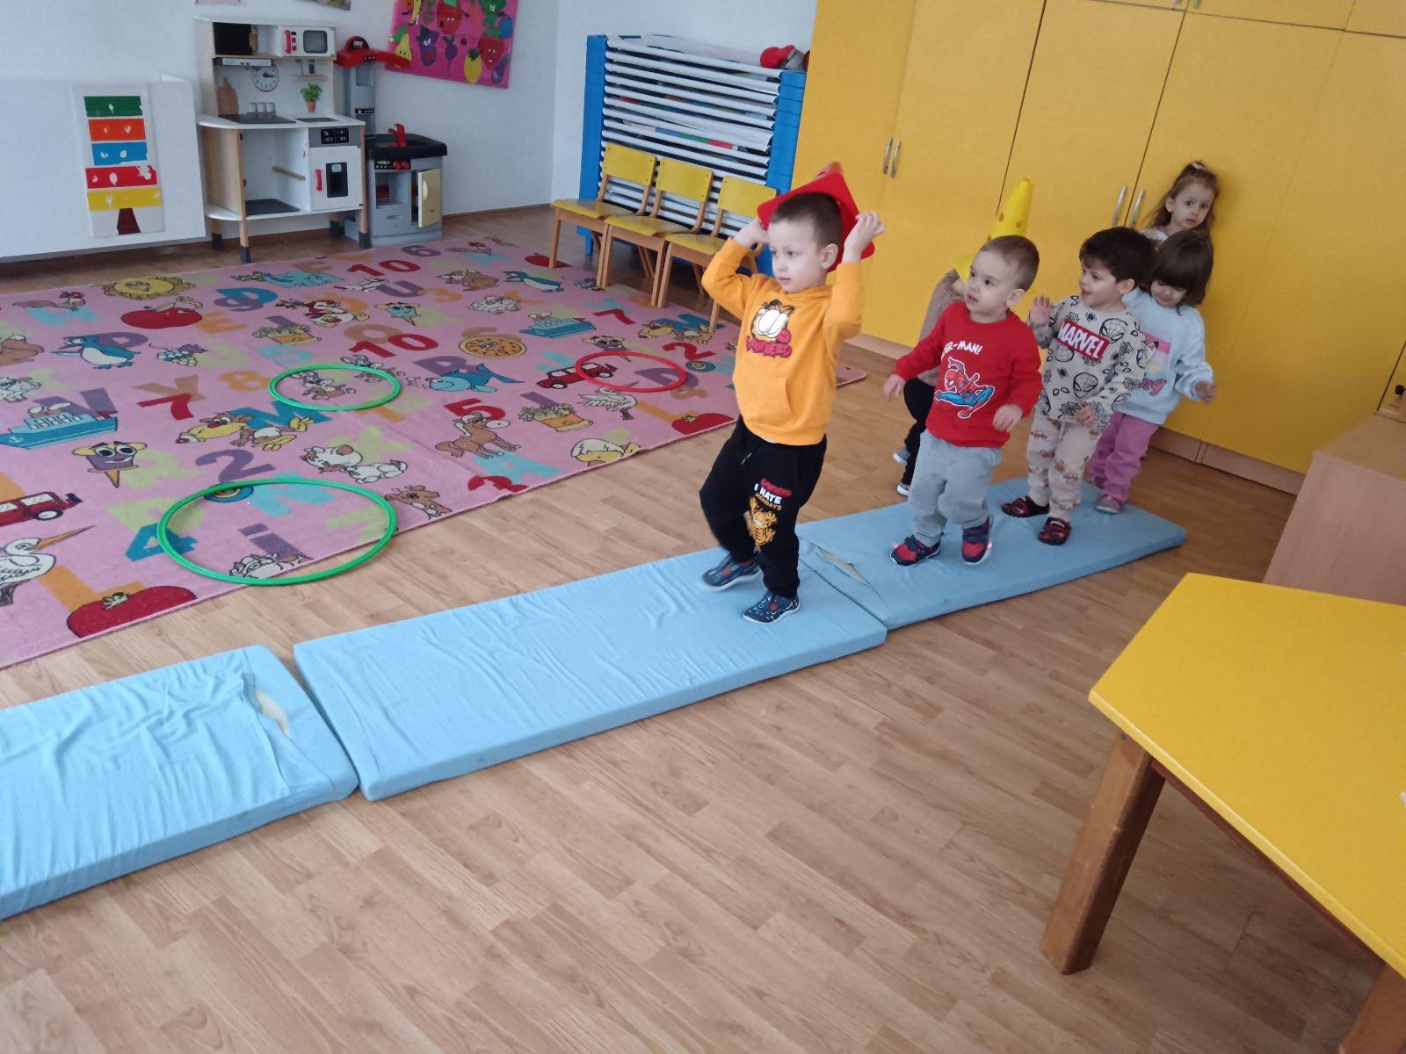
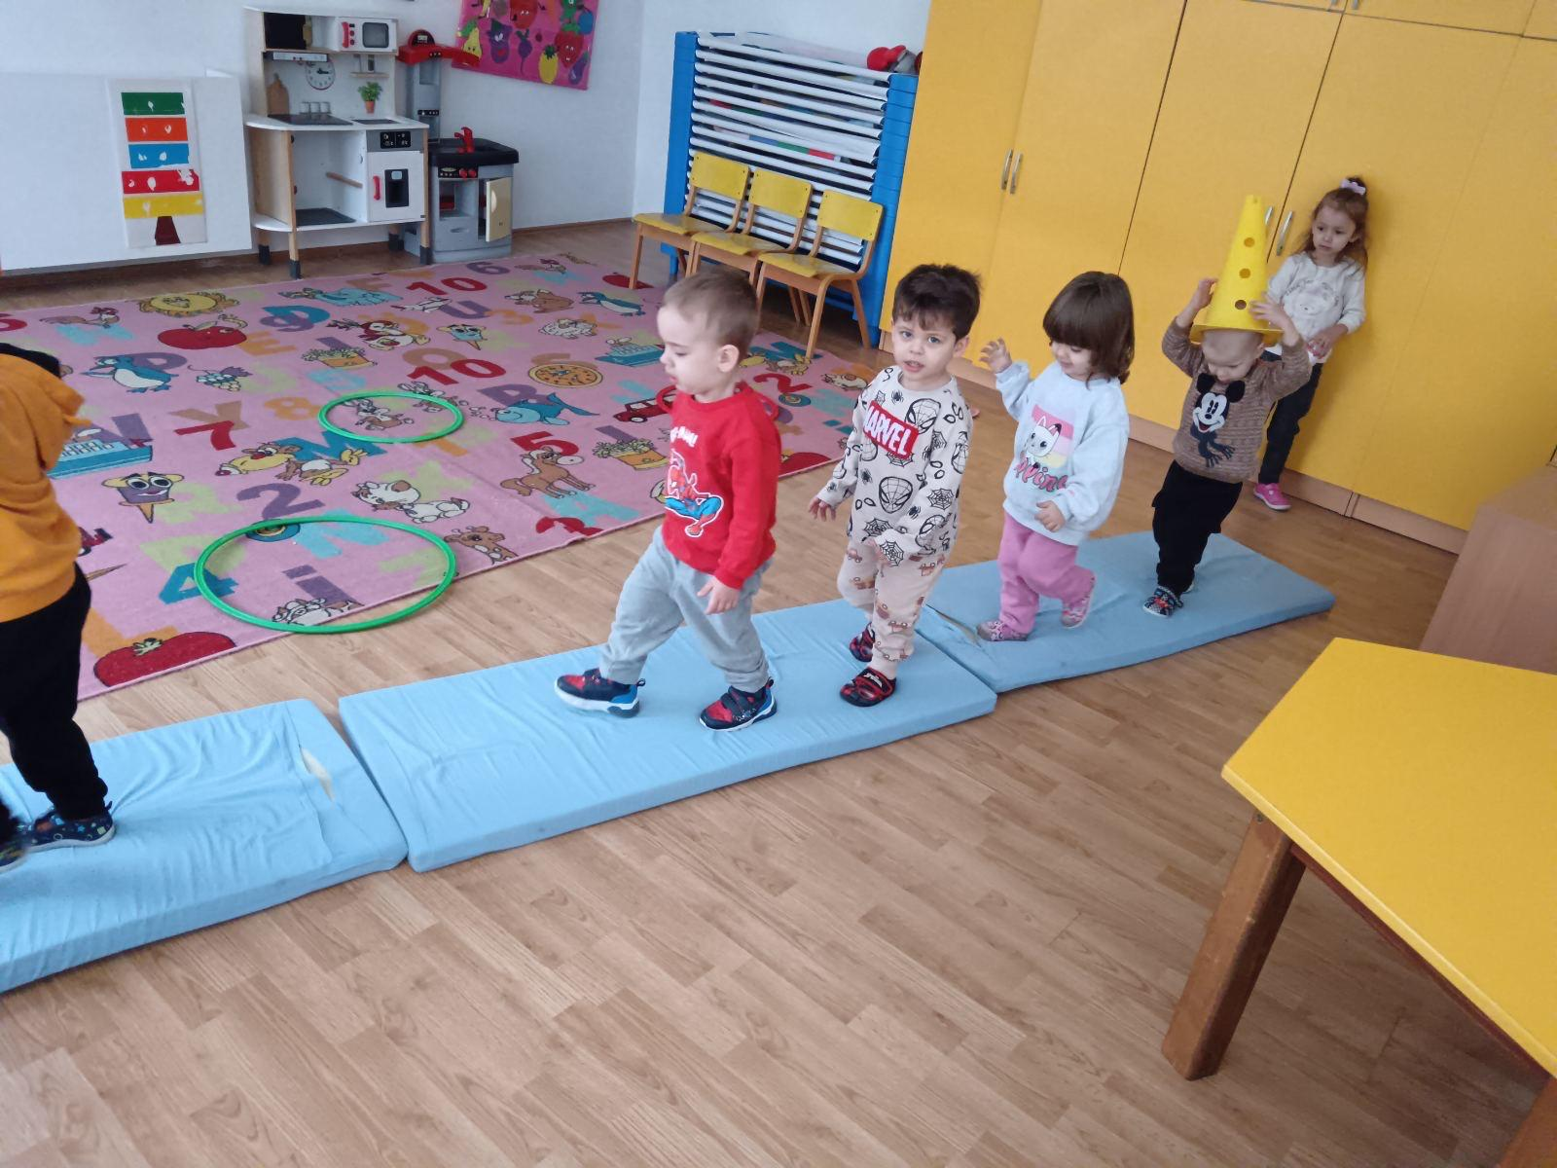
Старија јаслена група вртића „Сунце“ у оквиру пројкета „Моје тело у покрету“ истражује различите начине кретањa тела кроз игру, вежбе и свакодневне активности, развијајући свест о значају физичке активности за здравље и правилан развој.

Slide 7
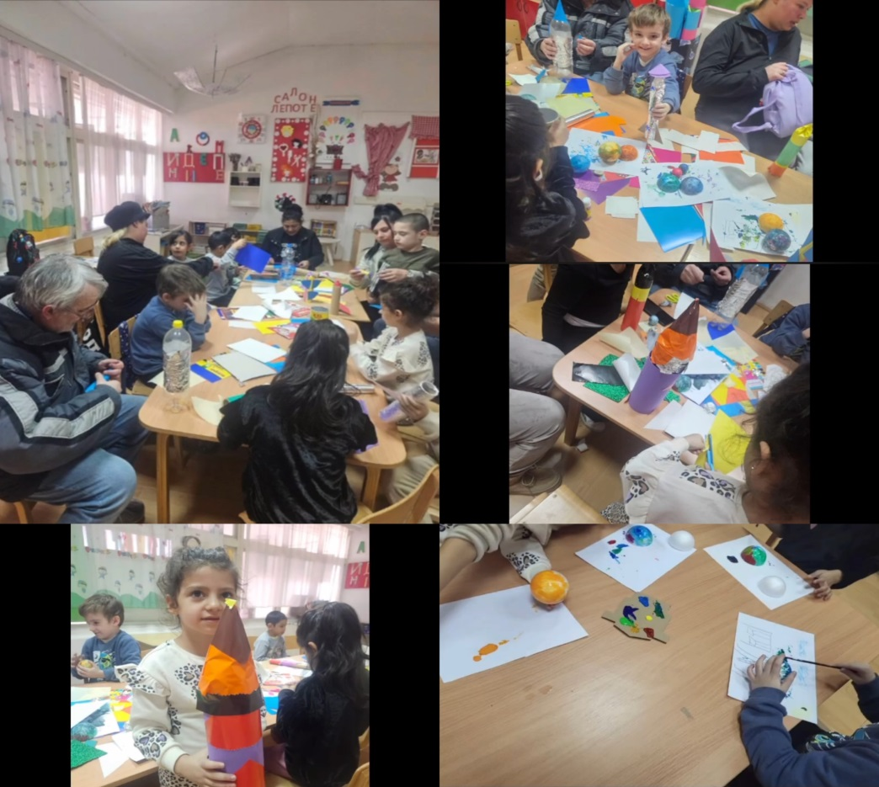
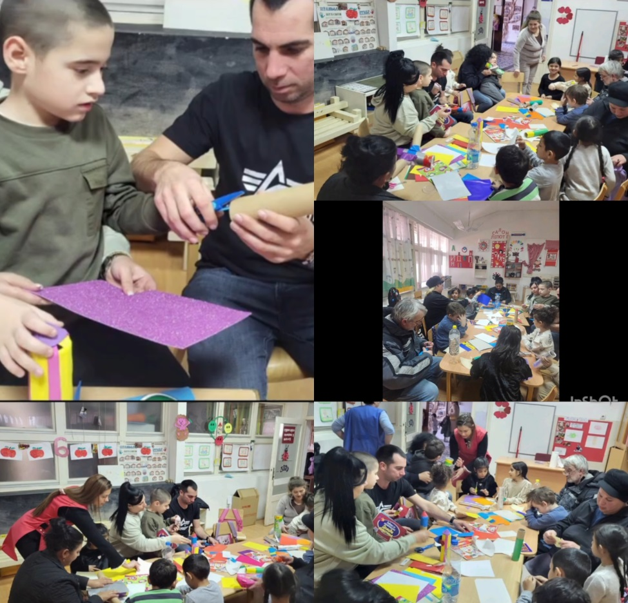
Клуб љубитеља науке и уметности „Истражујемо свемир“ представља простор заједничког учења и истраживања у којем деца,васпитач и родитељ кроз различите активности развијају радозналост, креативност и интересовање за свемир.
Кликом на линк можете погледати саджај.

Slide 8
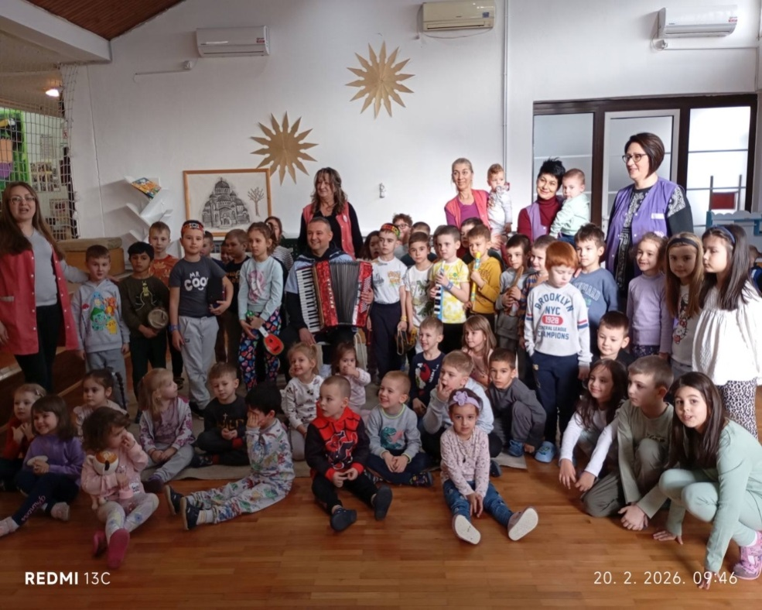
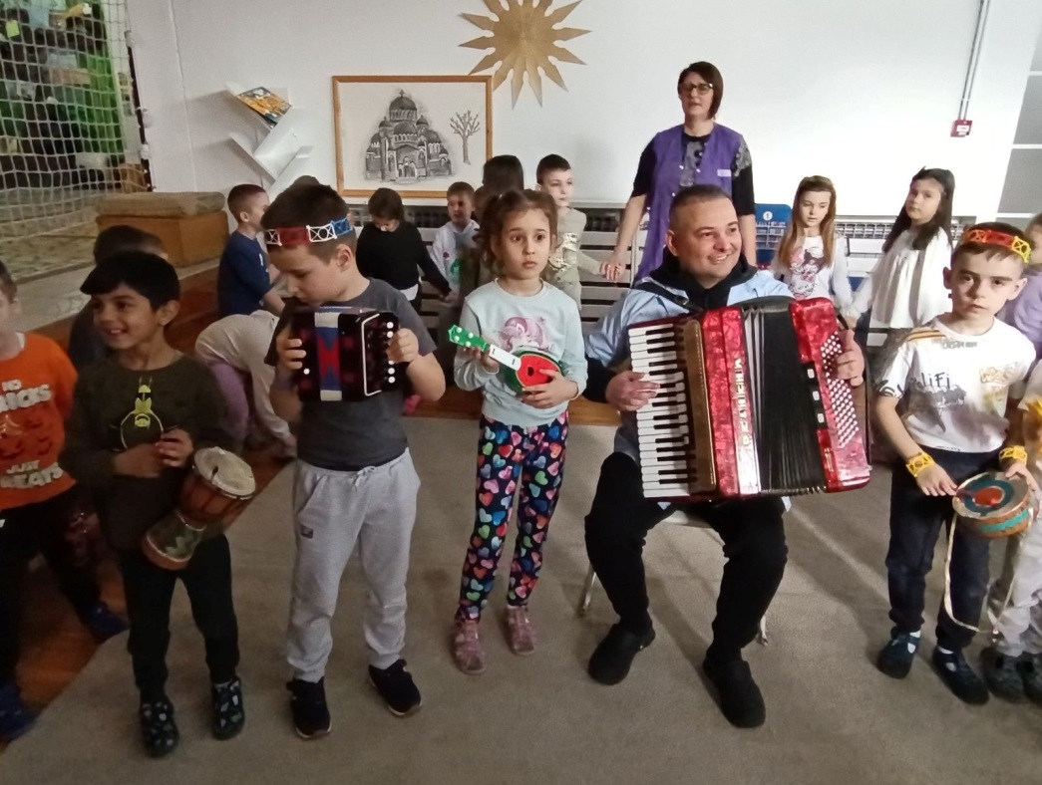
Током празничних дана у вртићу „Наша радост“, деца и васпитачи су зајeдено учествовали у процесу истраживања звука, ритма и музике, стварајући подстицајно окружењe за креативно изражавање и заједничко учење.
(ове актвности нас инспиришу да размишљамо о формирању вртићког оркестра, хора и фолклорног ансамбла).
Кликом на линк можете погледати садржај.

Slide 9
У сарадњи са плесном школом, вртић ,,Наша радост“ и вртић „Сунце“ су организовали плесну донаторску приредбу чији је циљ био прикупљање средстава за оплемењивање и унапређивање простора оба вртића, како бисмо деци обезбедили још лепше и подстицајније окружење за боравак и игру.
Кликом на линк можете погледати садржај.

Slide 10
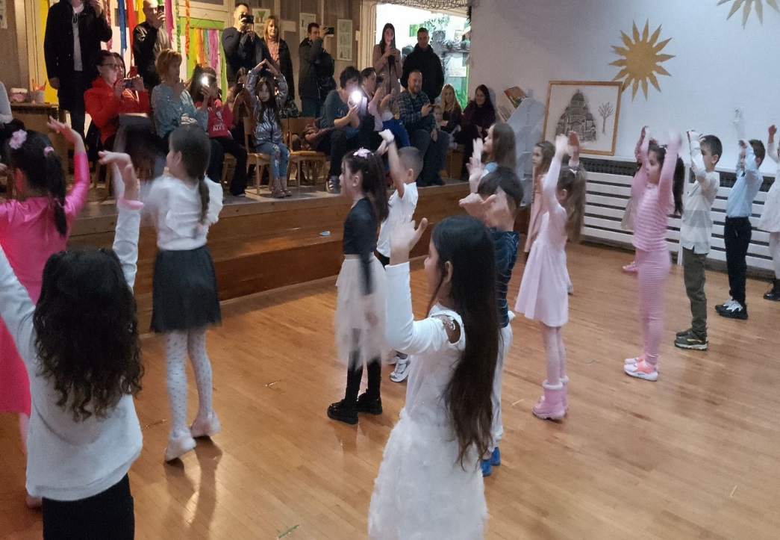
Група пред полазак у школу вртића ,,Наша радост“.

Slide 11
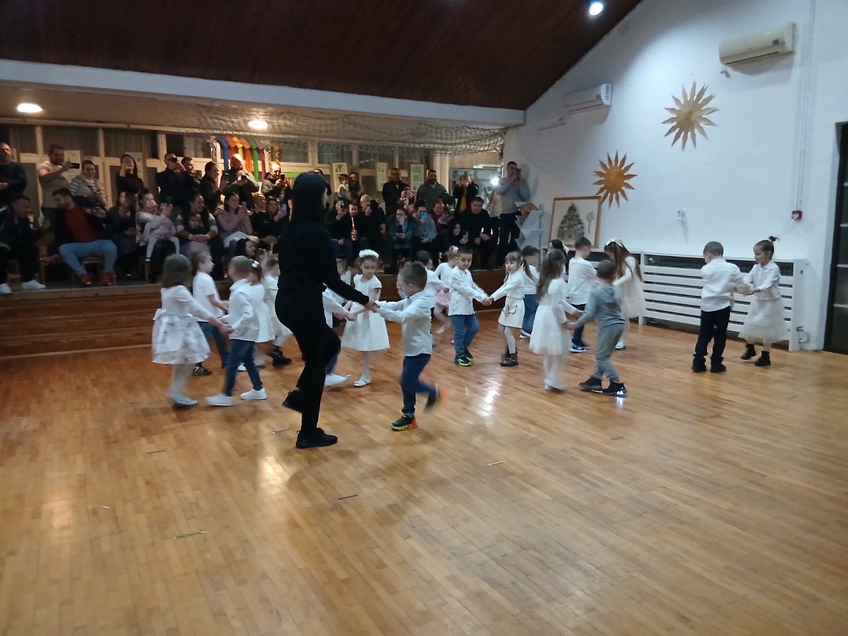
Старија вртићка група вртића ,,Наша радост“.

Slide 12
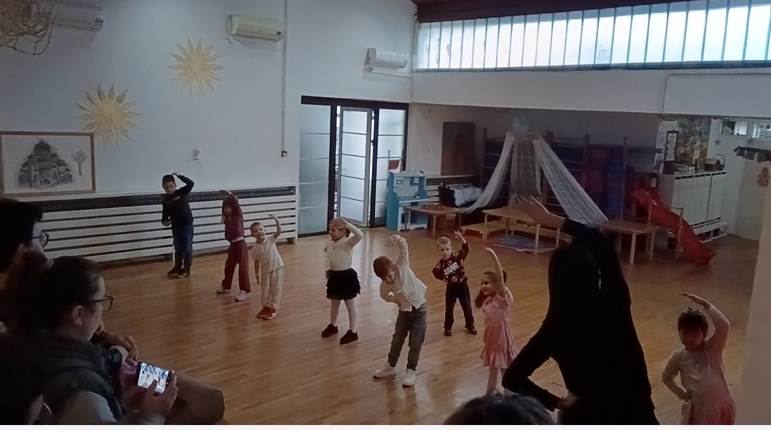
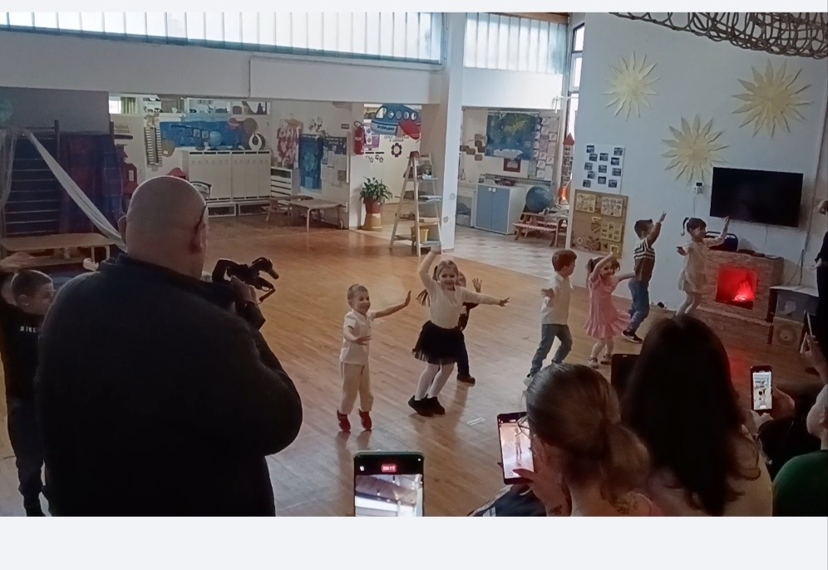
Старија јаслена група вртића ,,Сунце“.

Slide 13
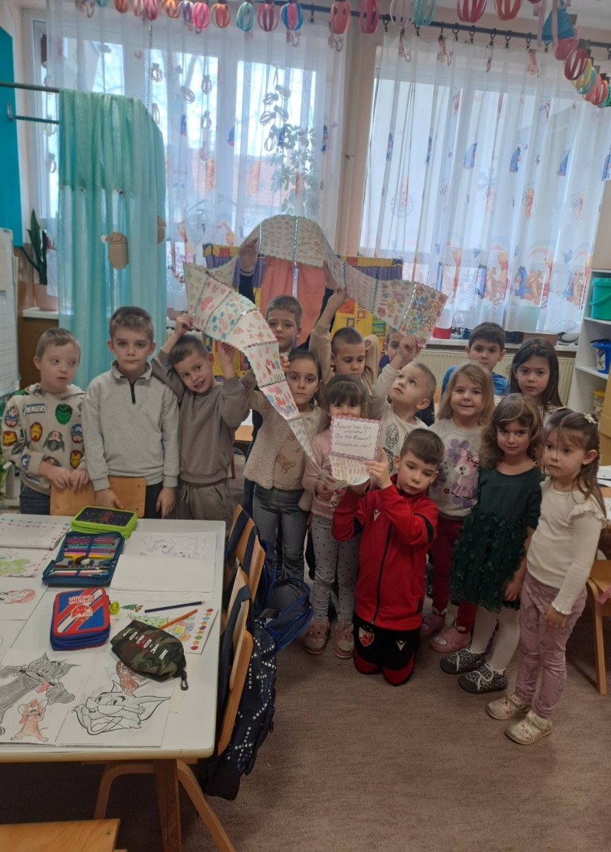
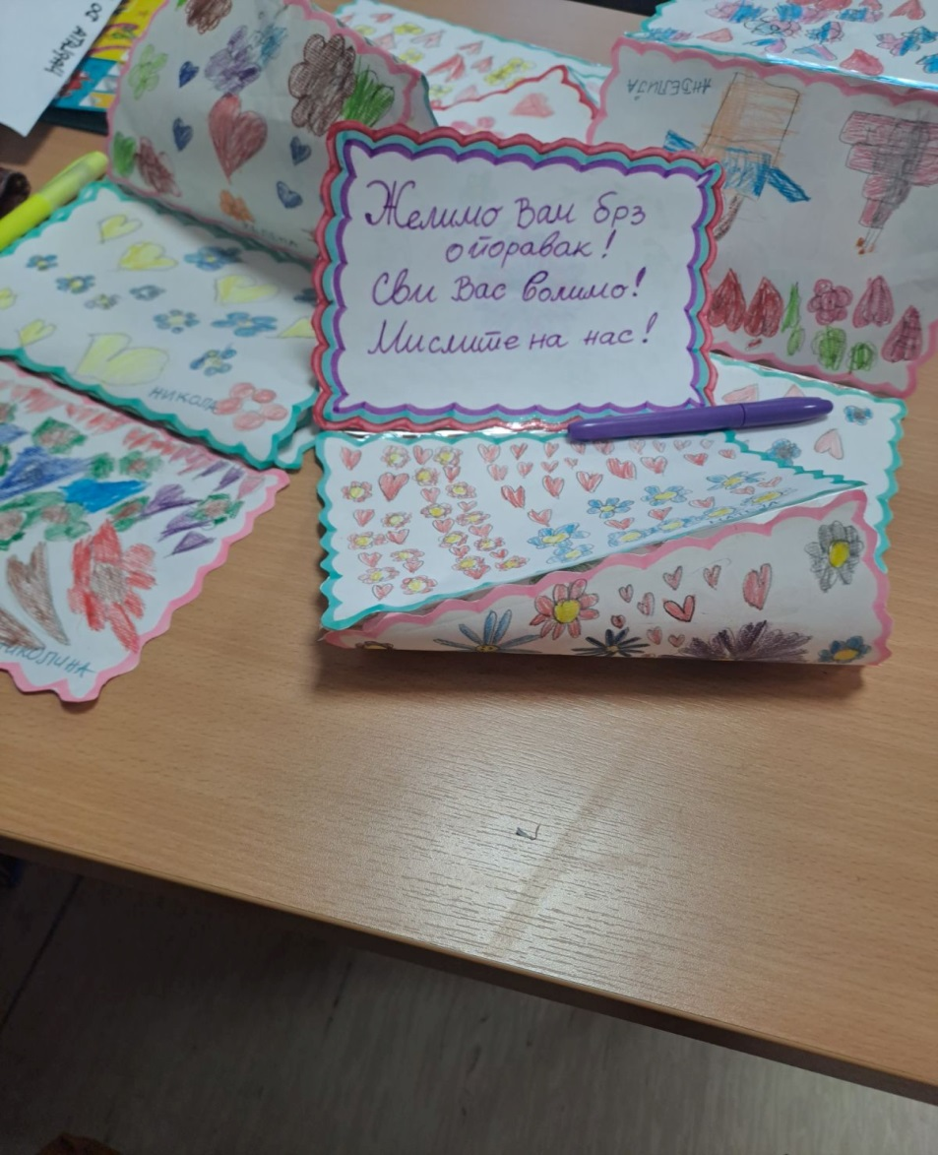
Кроз своје цртеже и поруке деца у години пред полазак у школу из Горњег Степоша су припремила честитке којима шаљу пуно топлине и желе брз повратак здравља болесном родитељу.

Slide 14
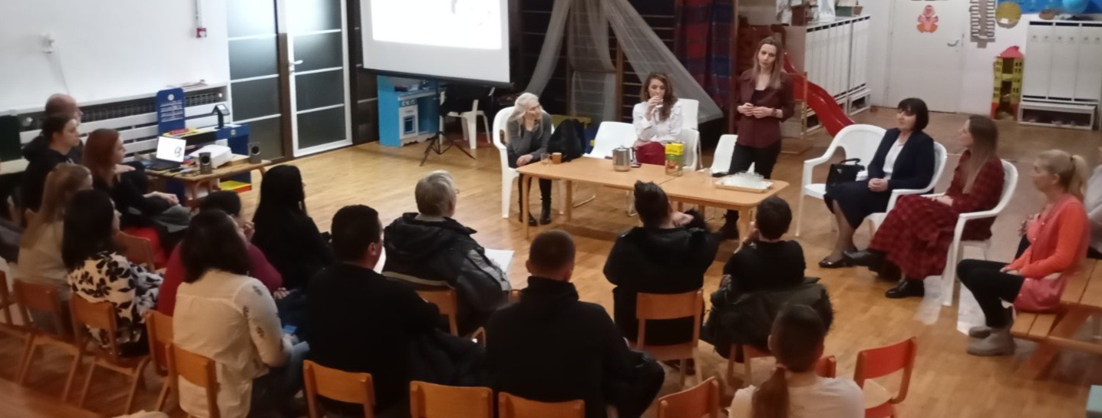
У вртићу „Наша радост“ је одржана трибина за родитеље „Упис деце у 1. разред“.
Саговорници родитеља су били представници ПУ „Ната Вељковић“, ОШ „Драгомир Марковић“, Дома здравља и СОШО „Веселин Николић“.
Кликом на линк можете погледати садржај.

Slide 15
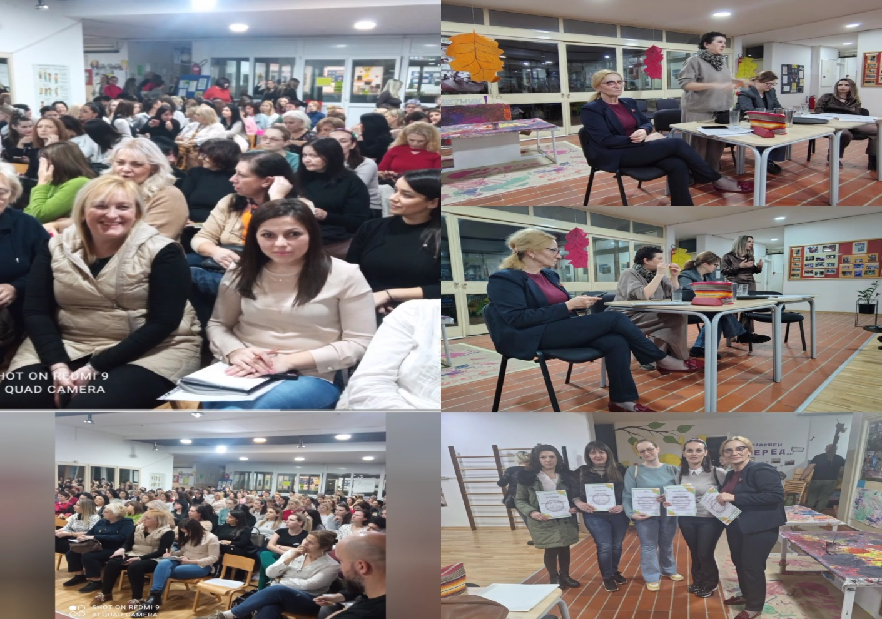
Седница Васпитно – образовног већа.
Извештаји о реализацији рада ПУ.
Кликом на линк можете погледати садржај.

Slide 16
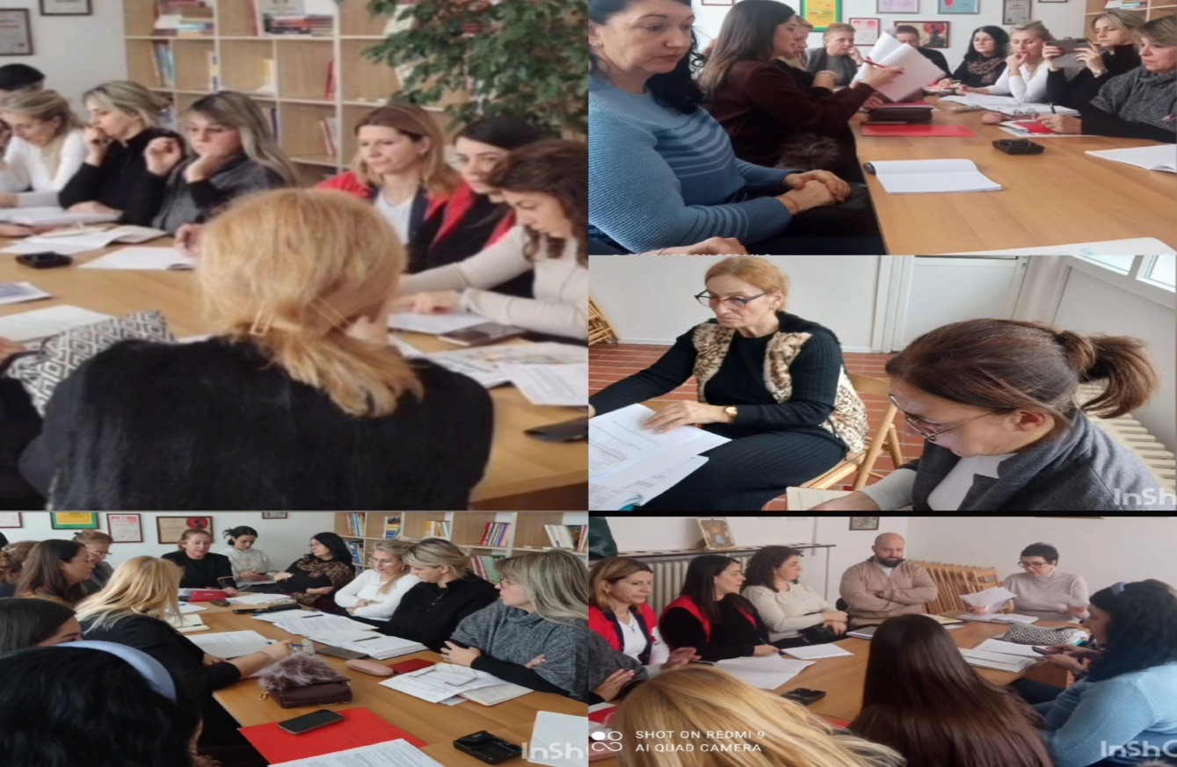
Састанак Актива за РП.
Размена увида практичара о реализованим активностима.
Кликом на линк можете погледати садржај.

Slide 17
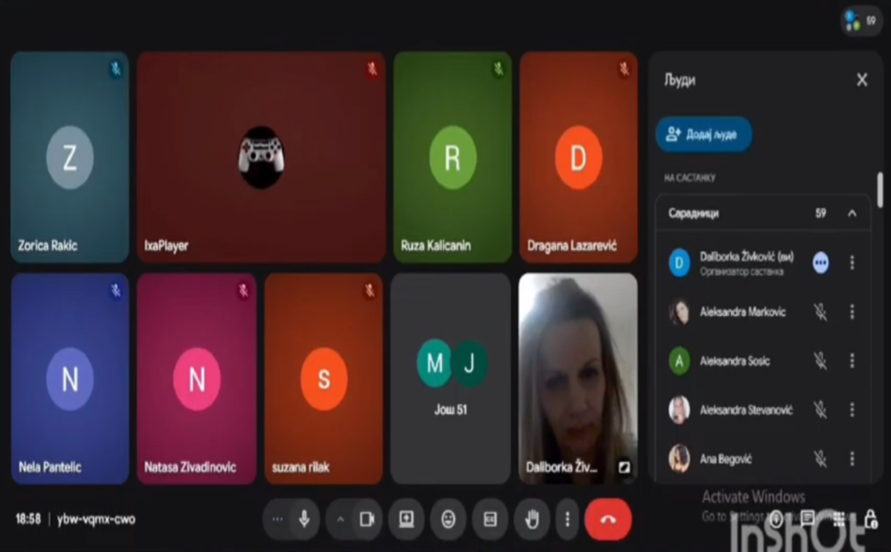
Онлајн седница Актива васпитача реализатора програма у години пред полазак у школу и различитих програма и облика рада.
Кликом на линк можете погледати садржај.

